Slide 1
ACADEMIA
CRISTO
Notes:
Antes de la clase en vivo, el profesor compartirá la siguiente tarea en el grupo de WhatsApp:
Ver el siguiente video de instrucción: https://www.youtube.com/watch?v=RfckWs6itLc
Leer la historia de Mateo 1:18-24 y contestar las siguientes preguntas de considerar:
¿Quiénes son los personajes de esta historia?
¿Cuáles son los objetos de esta historia?
¿Dónde ocurrió la historia?
¿Cuándo ocurrió la historia?
¿Cuál es el problema?
¿Se soluciona el problema?

Slide 3
Lección 2
El Nacimiento de Jesús
Mateo 1:18-24

Slide 4
Saludos y bienvenidos

Slide 5
Oración
Notes:
Oración: Amado Dios, gracias porque tú siendo rico, te hiciste pobre para venir a librarme de mis pecados. Yo sé que no siempre te alabo por tu amor, ni les hablo a los demás sobre el amor que tú tienes para ellos también. Perdóname. Lléname de gozo para hablarles de ti a los demás, para contarles de tu gran amor por el que enviaste a Jesús para salvarnos del castigo eterno que merecemos por nuestros pecados. Te doy gracias, porque nos ha nacido Cristo el Señor. En su nombre oramos, Amén.

Slide 6
Objetivos de la Lección
Usar el método de las Cuatro “C” para leer y entender Mateo 1:18-24
Practicar las preguntas de “Considerar” con un compañero
Usar evidencia de la Biblia para explicar porque Jesus tenía que ser verdadero Dios y verdadero hombre
Notes:
Objetivos de la Lección
Usar el método de las Cuatro “C” para leer y entender Mateo 1:18-24
Practicar las preguntas de “Considerar” con un compañero
Usar evidencia de la Biblia para explicar porque Jesus tenía que ser verdadero Dios y verdadero hombre

Slide 7
Captar
¿Está bien celebrar la Navidad o no?
Notes:
“Captar”
¿Está bien celebrar la Navidad o no?
En ninguna parte de la Biblia tenemos un mandato de celebrar la Navidad o específicamente conmemorar su nacimiento. Tampoco queda prohibido en las Escrituras.
El recordar que Jesucristo vino al mundo para salvarnos: pues, eso es bueno. Sin duda tenemos permiso de alabarlo igual que los ángeles y los pastores. Conmemorar algo es para que no nos olvidemos de ello.
Tengamos cuidado de perdernos en la comercialización que se ve en muchos países hoy en día. Mantengan sus ojos puestos en Cristo, el autor de nuestra salvación. O sea, no tiene nada de malo dar regalos. Pero, que el enfoque siempre sea en el mejor regalo, dado por Dios, su Hijo, nuestro Salvador Jesucristo.
También hay que tener cuidado de no confundir a los niños con los mitos. Enséñenles a distinguir lo que es veraz de lo que es mito (Santa Claus etc.…)
La fecha: El 25 de diciembre – pues probablemente no nació en esa fecha.
Algunos se obsesionan con el hecho de que por las mismas fechas había festejos paganos en el mundo romano. Y en algunas culturas ponen un pino de decoración – y dicen que es de origen pagano. Los orígenes de una cosa no dictan el significado para nosotros. La cruz – es un instrumento de muerte. Para nosotros: un símbolo que nos recuerda de la salvación que Jesús nos ganó. No dejemos que el mal uso de algo hace siglos nos impida glorificar a Dios en el día de hoy, en cualquier día del año
Colosenses 2:16-17 No permitan, pues, que nadie los juzgue por lo que comen o beben, o en relación con los días de fiesta, la luna nueva o los días de reposo. Todo esto no es más que una sombra de lo que está por venir; pero lo real y verdadero es Cristo.
O sea, celebrar el amor de Dios en Jesús es bueno. Somos libres para festejar o no festejar la navidad, en cualquier fecha. Pero si se hace o no, que sea para la gloria de Dios.
Comparte con los estudiantes que hay un video de instrucción sobre este tema en el YouTube de Academia Cristo que se llama “¿Se Puede Celebrar la Navidad?” https://www.youtube.com/watch?v=kAg-if6bjOs

Slide 8
Contar
Se cuenta la historia de Mateo 1:18-24
Notes:
“Contar”
<Se cuenta la historia de Mateo 1:18-24.>

Slide 9
Considerar
Mateo 1:18-24
Notes:
“Considerar”
***CONSIDERAR es el enfoque de esta lección. Entonces deben dedicar mucho tiempo a esta parte.***

Slide 10
Considerar
¿Quiénes son los personajes de esta historia?
¿Cuáles son los objetos de esta historia?
¿Dónde ocurrió la historia?
¿Cuándo ocurrió la historia?
¿Cuál es el problema?
¿Se soluciona el problema?
Notes:
Repasamos las preguntas de Considerar:
¿Quiénes son los personajes de esta historia?
¿Cuáles son los objetos de esta historia?
¿Dónde ocurrió la historia?
¿Cuándo ocurrió la historia?
¿Cuál es el problema?
¿Se soluciona el problema?

Slide 11
La Importancia de Considerar
Los detalles nos ayudan con la comprensión de la historia.
Deja que la Biblia se interprete a sí misma
Notes:
Recordamos la importancia de las preguntas de “Considerar”
Los detalles nos ayudan con la comprensión de la historia.
Identificar los detalles nos permite pintar una imagen precisa en nuestra mente de lo que la biblia realmente dice y muestra.
Considere la importancia de leer la biblia versus escuchar a otros (o videos) hablar sobre la Biblia. 2 Timoteo 3:16-17 Toda la Escritura es inspirada por Dios y útil para enseñar, para reprender, para corregir y para instruir en la justicia, a fin de que el siervo de dios esté enteramente capacitado para toda buena obra.
Deja que la Biblia se interprete a sí misma
Cuando leemos secciones completas de la Biblia, estamos considerando todo el contexto en nuestra interpretación y no solo un versículo o expresión. Deseamos que la Biblia, la Palabra inspirada de Dios nos diga lo que significa.
También consideramos otros textos de la Biblia.
Un objetivo importante de hoy día es que vamos a “Practicar las preguntas de “Considerar” con una compañera.” Es decir que ustedes ahorita van a tener la oportunidad de preguntar unas a otras las preguntas de Considerar en un grupito de Zoom. Por estas preguntas, van a considerar los detalles de Mateo 1:18-24 juntos.

Slide 12
Grupos Pequeños de Zoom
Va a aparecer en tu pantalla un botón para entrar una salita. Entra y plática con un compañero del curso usando las preguntas de Considerar (están en tu WhatsApp). El Profesor@ va a regresar con ustedes al grupo grande de Zoom cuando es tiempo.
Notes:
Los Grupos Pequeños de Zoom (el uso de grupos pequeños es una opción pero no obligatorio)
¿Qué es? Salas pequeñas de Zoom donde los participantes puedan dialogar.
¿El Propósito?
La habilidad de hablar sobre temas espirituales
La habilidad de escuchar a otros
La habilidad de aprender el uno del otro
La habilidad de resumir un punto importante.
¿Cómo? El Profesor@ va a manejar todo! Va a aparecer en tu pantalla un botón para entrar una salita. Entra y plática con un compañero del curso usando las preguntas de Considerar (están en tu WhatsApp). El Profesor@ va a regresar con ustedes al grupo grande de Zoom cuando es tiempo. Por si acaso, si estás botado del Zoom, entra de nuevo usando el enlace del curso y el Profesor@ le puede ayudar.
Deja que los estudiantes hablan Grupos Pequeños de Zoom usando las preguntas de Considerar. Comparte las Preguntas de Considerar en el chat para que tengan una referencia. Sería mejor tener grupitos de 3 estudiantes en cada grupo y permitir 8 minutos de conversación. Si necesites ayuda en cómo hacer o manejar un Grupito de Zoom, pregunta al Director Académico para recibir ayuda.

Slide 13
Grupos Pequeños de Zoom
¿Te gustó la experiencia de los Grupos pequeños?
¿Qué pregunta fue la más difícil?
Notes:
Retroalimentación
¿Te gustó la experiencia de los Grupos pequeños?
¿Qué pregunta fue la más difícil?

Slide 14
Consolidar
Mateo 1:18-24
Notes:
Platicar las cuatro preguntas de “Consolidar.”

Slide 15
Consolidar
Mateo 1:18-24
¿Cuál es el punto principal de la historia?
Notes:
¿Cuál es el punto principal de la historia?
Como Dios había prometido por miles de años, Cristo el Señor nació de una virgen, como descendiente de David cumpliendo con las palabras anunciadas por el ángel para salvarnos de nuestros pecados.

Slide 16
Consolidar
Mateo 1:18-24
¿Qué pecado veo en esta historia y confieso en mi vida?
Notes:
¿Qué pecado veo en esta historia y confieso en mi vida?
Por medio de mi naturaleza pecaminosa muchas de las veces no atiendo a Dios y su Palabra, sino que sigo las ideas y prejuicios que mi corazón pecaminoso pone en mi mente.

Slide 17
Consolidar
Mateo 1:18-24
¿En qué versos y palabras de esta historia veo el amor de Dios hacia mí?
Notes:
¿En qué versos y palabras de esta historia veo el amor de Dios hacia mi?
Por gracia, Dios hizo que María fuera la madre de su Hijo eterno, José su padre legal fue uno de los primeros testigos, aunque fueron seres humanos pecadores; y así por gracia Dios también ha revelado este maravilloso evento a mí para que yo también confíe en mi Salvador en vez de confiar en mí mismo.
Al igual que José, Dios viene a mí con su Palabra y me revela la verdad del Salvador de mis pecados y el cumplimiento de sus promesas.

Slide 18
Consolidar
Mateo 1:18-24
¿Qué pediré que Dios obre en mí para poner en práctica su Palabra?
Notes:
¿Qué pediré que Dios obre en mí para poner en práctica su Palabra?
El estar atento a la voz de su Palabra y el ir y hacer conforme a su voluntad por más imposible y maravilloso que eso sea.

Slide 19
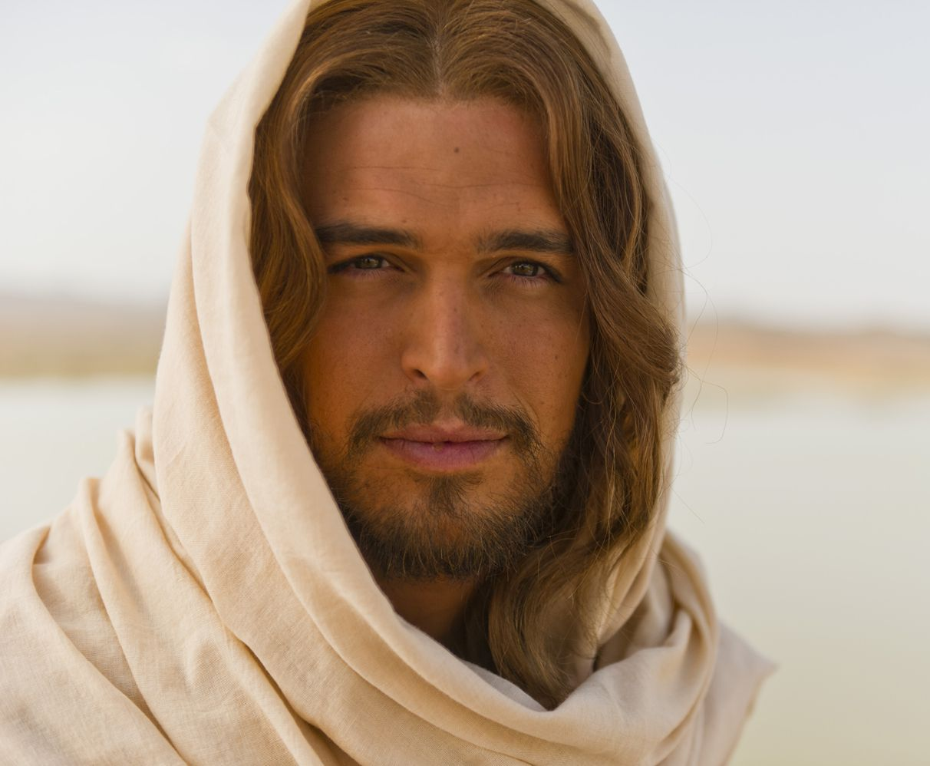
¿Quién es Jesús?
Jesús es verdadero Dios.
Jesús es verdadero hombre.
Notes:
¿Quién es Jesús?
Según Mateo 1:18-24
Engendrado, del Espíritu Santo es
Le pondrás por nombre Jesús, porque él salvará a su pueblo de sus pecados.
Emanuel (que significa: Dios con nosotros)
Jesús es verdadero Dios
Juan 1 “En el principio era el Verbo, y el Verbo era con Dios, y el Verbo era Dios… Y aquel Verbo fue hecho carne, y habitó entre nosotros (y vimos su gloria, gloria como del unigénito del Padre), llena de gracia y de verdad.
Hizo milagros
Jesús es verdadero hombre
Cuando Jesús habla de sí mismo se llama, “El Hijo del Hombre”
Nació, murió, tuvo hambre, sed, sueño
Fue tentado, igual que nosotros, pero sin pecar.

Slide 20
¿Por qué tuvo que ser Dios y hombre en una persona?
Notes:
¿Por qué tuvo que ser Dios y hombre en una persona?
Tuvo que ser verdadero hombre
Gálatas 4:4-5 Dios envió a su Hijo, que nació de una mujer y sujeto a la ley, para que redimiera a los que estaban sujetos a la ley, a fin de que recibiéramos la adopción de hijos.
O sea, un hombre tiene que cumplir la ley – lo que nosotros no hemos podido. Y un hombre tiene que recibir la maldición que nos correspondía a nosotros. Es la justicia de Dios. El pecado no puede quedar sin castigo.
Al mismo tiempo, tuvo que ser verdadero Dios
Aún un hombre guardara perfectamente la ley de Dios, sólo podría hacerlo por él mismo, no podría hacerlo por todo el mundo. Por lo tanto, para sustituir a todo el mundo, guardar la ley por todos, sufrir el castigo de los pecados de todos, Jesús tenía que ser verdadero Dios (Mateo 20:28).
A su tiempo, Jesús asumió en su naturaleza divina una verdadera naturaleza humana, para poder llegar a ser nuestro Salvador del castigo que merecemos por el pecado.

Slide 21
Jesús, verdadero Dios, se hizo hombre para salvarnos.
Notes:
Jesús, verdadero Dios, se hizo hombre para salvarnos.

Slide 22
Tarea
Ver el video de lección 3
Leer Mateo 2 en sus Biblias
Notes:
Conclusión:
Encargar la tarea
Ver el video de lección 3: https://www.youtube.com/watch?v=T5JaMcVzEa4
Leer Mateo 2 en sus Biblias
Oración de clausura
Despedida

Slide 23
Oración
Notes:
Oración de clausura

Slide 24
Despedida
Notes:
Despedida

Slide 25
ACADEMIA
CRISTO
Notes:
Material extra:
Escuchen esta canción acerca del “Verbo Encarnado". La pueden descargar gratis aquí: https://www.academiacristo.com/Musica/El-Verbo-encarnado-nacio También incluye la letra y los acordes para la guitarra. Y otra que concuerda con el mensaje de los ángeles: https://www.academiacristo.com/Musica/Gloria-en-las-alturas
Pueden compartir esta genealogía (debajo) para ver que José (padre legal) y María (su madre) eran descendientes de Abraham, y David. En Mateo 1 y Lucas 3 pueden encontrar el linaje de Jesús.

